Slide 1
TRƯỜNG TIỂU HỌC ……
CHÀO MỪNG QUÝ THẦY CÔ
VỀ DỰ GIỜ THĂM LỚP
Môn Công nghệ lớp 3
BÀI 6: AN TOÀN VỚI MÔI TRƯỜNG CÔNG NGHỆ TRONG GIA ĐÌNH (T4)
Giáo viên:……………………
Lớp: ………………

Slide 2
Thứ … ngày … tháng … năm 202
Công nghệ
BÀI 6: AN TOÀN VỚI MÔI TRƯỜNG
CÔNG NGHỆ TRONG GIA ĐÌNH (T4)

Slide 3
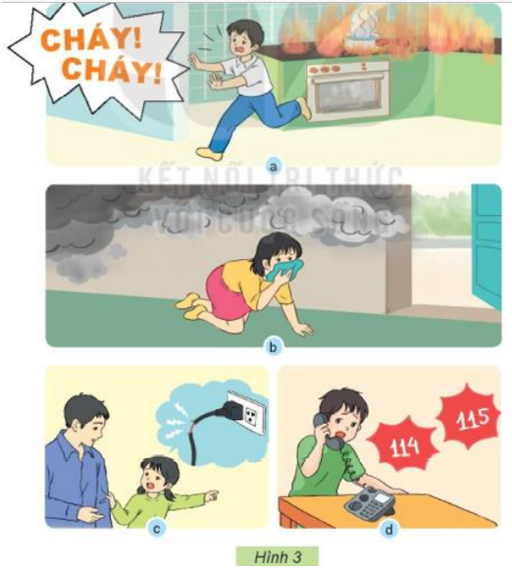
Thứ……ngày…..tháng…..năm…….
CÔNG NGHỆ
Bài 6: AN TOÀN VỚI MÔI TRƯỜNG CÔNG NGHỆ TRONG GIA ĐÌNH (T4)
3. Xử lí tình huống khi có sự cố không an toàn

Slide 4
Thứ……ngày…..tháng…..năm…….
CÔNG NGHỆ
Bài 6: AN TOÀN VỚI MÔI TRƯỜNG CÔNG NGHỆ TRONG GIA ĐÌNH (T4)
3. Xử lí tình huống khi có sự cố không an toàn
Dựa vào những hình dưới đây, em hãy nêu cách xử lí tình huống khi có sự cố mất an toàn.
- Hình a: khi có cháy nổ xảy ra, phải nhanh chóng rời khỏi.
- Hình b: khi chưa rời khỏi được đám cháy, cần sử dụng khăn ướt che miệng, mũi.

Slide 5
Thứ……ngày…..tháng…..năm…….
CÔNG NGHỆ
Bài 6: AN TOÀN VỚI MÔI TRƯỜNG CÔNG NGHỆ TRONG GIA ĐÌNH (T4)
3. Xử lí tình huống khi có sự cố không an toàn
Dựa vào những hình dưới đây, em hãy nêu cách xử lí tình huống khi có sự cố mất an toàn.
Hình c: khi phát hiện dây điện bị hở, cần báo ngay cho người lớn.
Hình d: khi phát hiện cháy nổ, báo ngay cho phòng cháy chữa cháy.

Slide 6
Thứ……ngày…..tháng…..năm…….
CÔNG NGHỆ
Bài 6: AN TOÀN VỚI MÔI TRƯỜNG CÔNG NGHỆ TRONG GIA ĐÌNH (T4)
Thực hành xử lí các tình huống khi có sự cố không an toàn xảy ra

Slide 7
Thứ……ngày…..tháng…..năm…….
CÔNG NGHỆ
Bài 6: AN TOÀN VỚI MÔI TRƯỜNG CÔNG NGHỆ TRONG GIA ĐÌNH (T4)
Thực hành xử lí các tình huống khi có sự cố không an toàn xảy ra
Tình huống | Cách xử lí
Bỏng | Rửa vết bỏng bằng nước nguội sạch Lấy bông, băng gạc để băng vết bỏng Gọi điện đến số 115
Cháy/Khói | Tắt điện Khi có khói, lấy khăn che miệng, mũi và cúi khom người di chuyển ra khỏi phòng
Điện giật | Tắt điện Gọi điện đến số 115
Cắt/Đâm (vật nhọn) | Lấy bông, băng gạc để băng bó vết chảy máu.

Slide 8
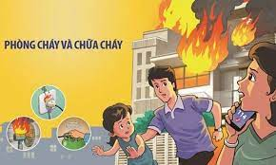
Thứ……ngày…..tháng…..năm…….
CÔNG NGHỆ
Bài 6: AN TOÀN VỚI MÔI TRƯỜNG CÔNG NGHỆ TRONG GIA ĐÌNH (T4)
Thực hành xử lí các tình huống khi có sự cố không an toàn xảy ra
Khi có tình huống không an toàn xảy ra cần gọi ngay cho người lớn đến giúp hoặc gọi đến các số điện thoại khẩn cấp

Slide 9
Thứ……ngày…..tháng…..năm…….
CÔNG NGHỆ
Bài 6: AN TOÀN VỚI MÔI TRƯỜNG CÔNG NGHỆ TRONG GIA ĐÌNH(T4)

Slide 10
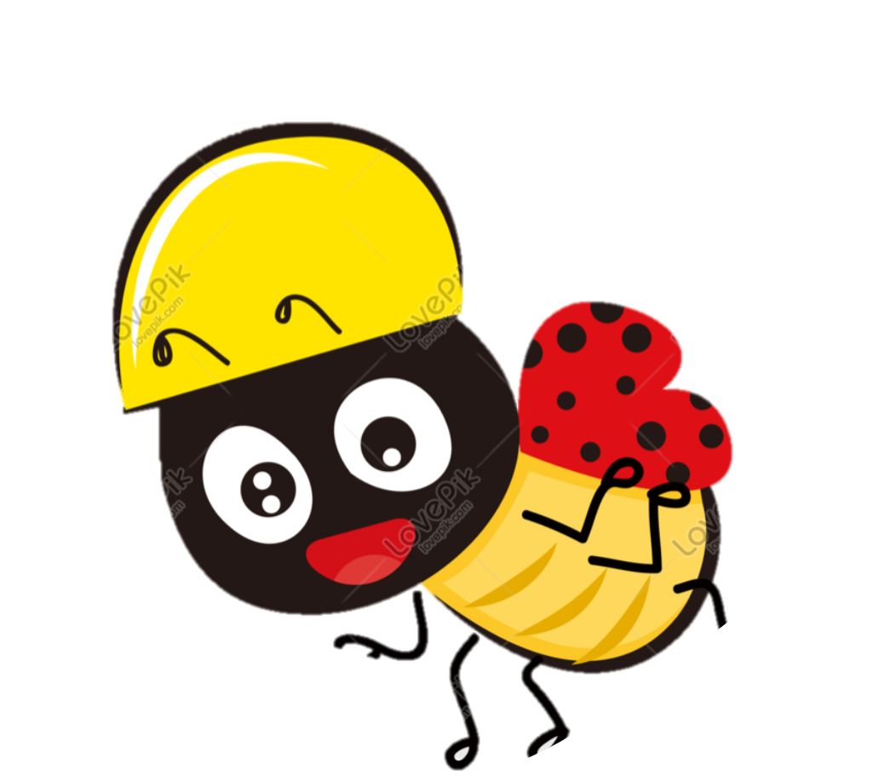
Hẹn gặp lại các em!

